Slide 1

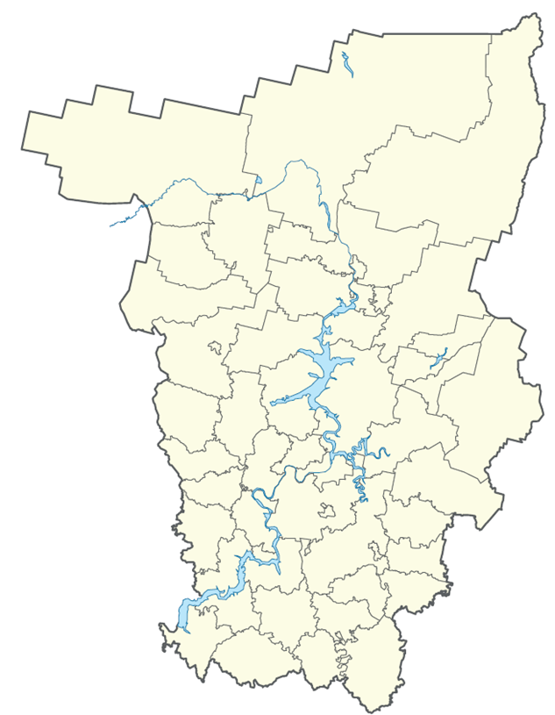
«Доступное дополнительное образование для детей»
Приоритетный проект Пермского края
Срок реализации: 2017 – 2021 гг.

Slide 2
Цель и задачи проекта
Цель:
Создание в Пермском крае конкурентоспособной системы дополнительного образования детей, соответствующей интересам детей и их родителей, региональным особенностям и потребностям социально-экономического и технологического развития региона
Задачи:
создание регионального модельного центра дополнительного образования детей;
повышение квалификации управленческих и педагогических кадров в сфере дополнительного образования детей.
создание системы многоэтапных и разноуровневых мероприятий для детей, нацеленной на повышение мотивации детей, раскрытие и развитие способностей каждого ребенка;
повышение доступности дополнительного образования детей через обеспечение равного доступа к бюджетному финансированию частных организаций, реализующих программы дополнительного образования;
обновление материально-технической базы организации дополнительного образования, реализующих программы технической и естественнонаучной направленностей;

Slide 3





Результаты проекта к 2021 году
не менее 75% детей в возрасте от 5 до 18 лет охвачены дополнительным образованием (от общего количества детей данной категории);
не менее 8% детей охвачены дополнительными общеразвивающими программами технической и естественно-научной направленности;
функционирует региональный модельный центр дополнительного образования детей и создан детский технопарк «Кванториум»;
не менее 20 000 детей и молодежи ежегодно принимают участие в конкурсах и олимпиадах различного уровня
не менее 150 педагогов и руководителей организаций дополнительного образования ежегодно повышают свою квалификацию;
не менее 20 частных организаций, реализующих программы дополнительного образования, имеют доступ к бюджетному финансированию услуг дополнительного образования детей.

Slide 4
Участники проекта
Министерство образования и науки Пермского края
ГАУ ДПО «Институт развития образования ПК»
ГУ ДО «Пермский краевой центр «Муравейник»
ГАУ ДО КЦХО «Росток»
Муниципальные районы (городские округа): органы,
осуществляющие управление в сфере образования
Вузы, СПО | Муниципальные организации ДО | Муниципальные методические и ресурсные центры | Инновационные школы | Социально ориентированные НКО, общественные организации
Частные ОО, осуществляющие деятельность по ДОП | Промышленные предприятия, бизнес-структуры

Slide 5
Развитие дополнительного образования
Охват детей 5-18 лет программами дополнительного образования, %
Результативность участия детей и молодежи во всероссийских и международных мероприятиях (от общего числа участников), %
Эффективность участия
в заключительном этапе олимпиады
«Золотая дюжина» субъектов РФ по результативности участия во Всероссийской олимпиаде школьников
Место | Субъект | Место | Субъект
1 | г. Москва | 7 | Удмуртская Республика
2 | г. Санкт-Петербург | 8 | Нижегородская область
3 | Республика Татарстан | 9 | Кировская область
4 | Московская область | 10 | Республика Мордовия
5 | Челябинская область | 11 | Пермский край
6 | Новосибирская область | 12 | Республика Башкортостан

Slide 6


Развитие научно-технического творчества учащихся
Однопрофильные УДОД
Техническое творчество - 3
Детские объединения
Технические – 704
Спортивно-технические - 130
Спортивно-техническое творчество 1
В детских объединениях – 9 895 детей
В однопрофильных – 1 631 воспитанник
Контингент

Slide 7
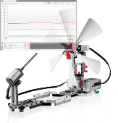
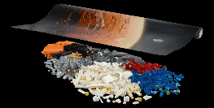
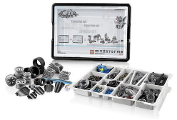
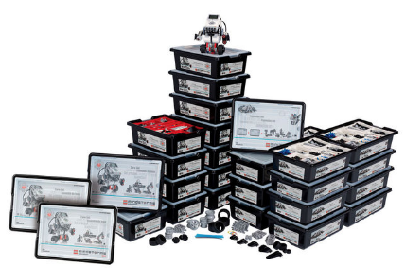

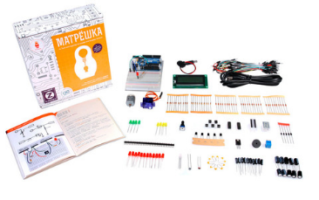
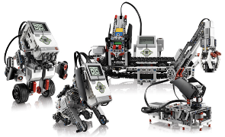
Краевой и муниципальные ресурсные центры поддержки технического и естественнонаучного творчества детей (2016-2017 гг.)
Краевой центр: | Пермский центр «Муравейник»
Муниципальные центры: | ЦД(ю)НТТ (Березники) Школа технического резерва (Полазна) ДДТ «Дар» (Кунгур) ЦДТ «Юность» (Пермь) ДЮЦ «Импульс» (Пермский район) ЦД(ю)ТТ «ЮТЕКС» (Чайковский)
Notes:
2016 г. – 17 млн. руб.
2017 г. – 10 млн. руб.

Slide 8
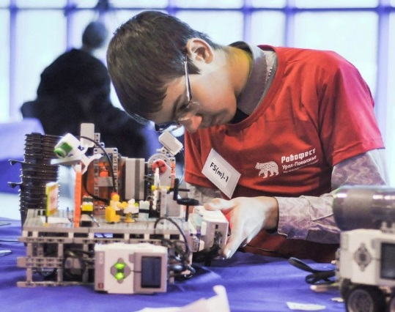
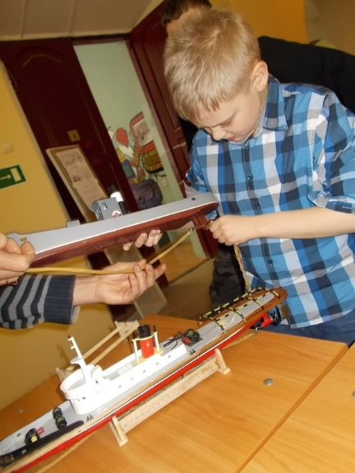

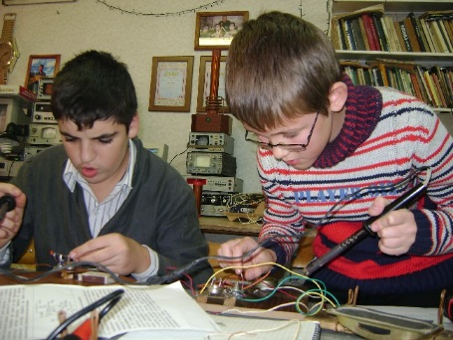
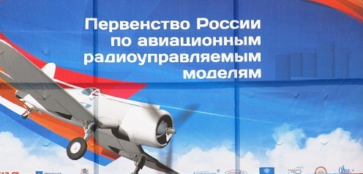
Мероприятия регионального и всероссийского уровней, направленные на развитие технического творчества детей
Окружной робототехнический фестиваль
«РобоФест-Урал», около 500 человек из 6 регионов
Первенство Пермского края по робототехнике
Открытая научно-техническая олимпиада обучающихся Пермского края
Первенство Пермского края по радиоспорту
Краевые соревнования по судомодельному спорту
Краевой конкурс «Юный радиолюбитель»
Краевой конкурс «Юные техники и изобретатели Пермского края»
Первенство России по авиационным моделям, 119 человек из 11 регионов

Slide 9
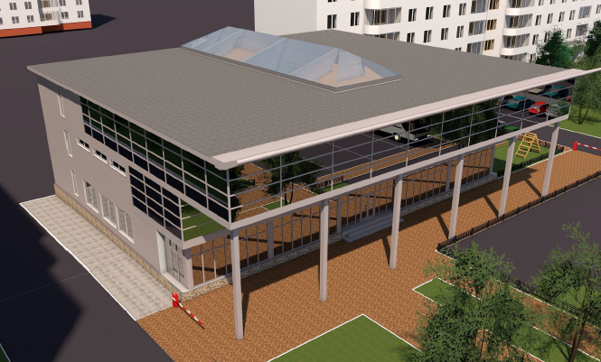
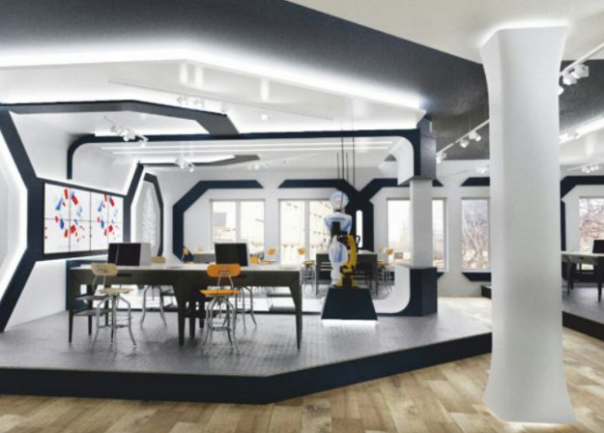
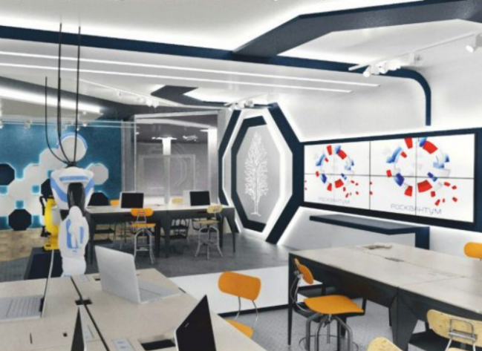
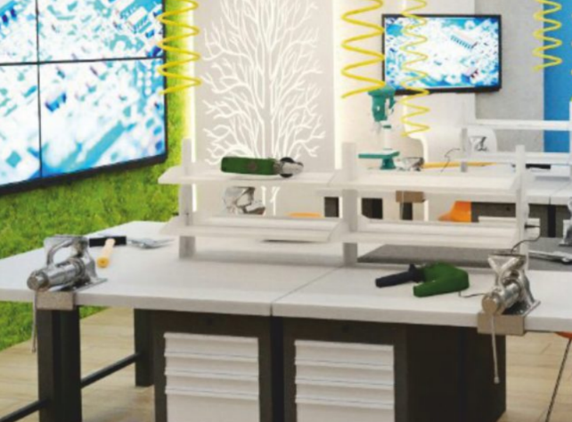
Детский технопарк «Кванториум»
Размещение: г. Пермь, ул. 25 Октября, 64, Школа фотоники и музей физики при Пермской научно-производственной приборостроительной компании (ПНППК).
Планируемые сроки:
2017 г. – обустройство третьего этажа
2018 г. – оснащение технопарка, в т.ч. за счет федерального бюджета (до 90 млн. руб.)
2019 г. – открытие технопарка

Slide 10
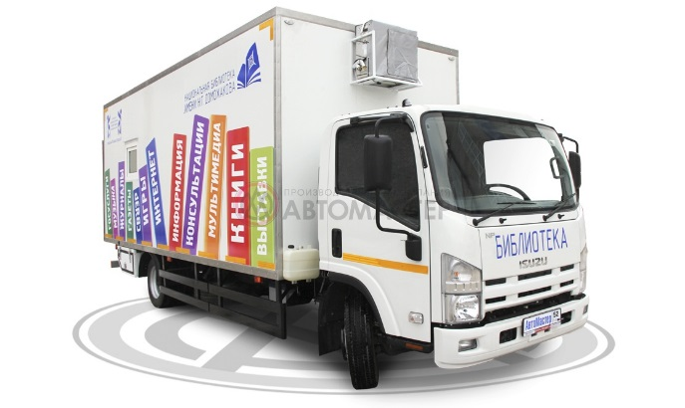
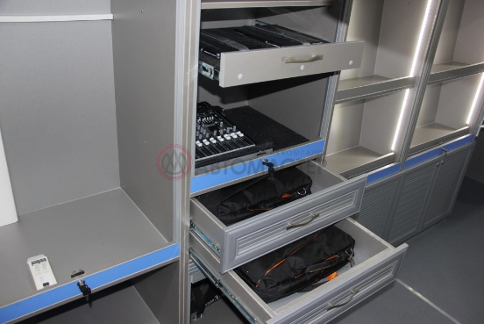
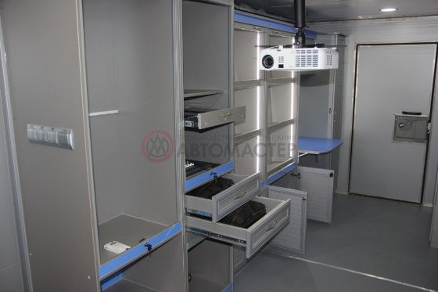
Проект «Мобильный технопарк»
Идея: организация выездных занятий и мероприятий по научно-техническому творчеству детей высококвалифицированными педагогами
с использованием современного оборудования в отдаленных районах края
Цель: расширение возможностей современного дополнительного образования для развития и поддержки детского технического и естественно-научного творчества
Результат: увеличение числа детей, охваченных дополнительными программами технической и естественнонаучной направленности,
до 8% от общего количества обучающихся

Slide 11
Проект «Мобильное дополнительное образование»
Проблема:
Отсутствие доступности и возможности получения разнообразного дополнительного образования на селе
Решение:
Сетевое взаимодействие городского и сельского учреждений ДОД для организации выездных сессий для детей и педагогов (не менее 20 программ дополнительного образования разных направленностей)
ДЮЦ «Рифей»
Ленская
ЦДОД пос. Комсомольский
Троельжанская
Насдкинская
Шадейская
Комсомольская
Кыласовская
Плехановская
Notes:
Конечно, обеспечить высококвалифицированными кадрами дополнительное образование в отдаленных территориях Пермского края – практически неразрешимая на сегодня задача. Но оказывается и здесь есть некоторые механизмы для ее решения. Вслед за проектом «Мобильный учитель», родился проект «Мобильное дополнительное образование». В котором благодаря сетевому взаимодействию учреждений дополнительного образования организуются выездные сессии для детей и педагогов методом погружения.

Slide 12
Этапы, механизмы и план реализации проекта
Наименование этапа реализации проекта | Срок реализации
Этап 1. Проект инициирован
1.1. Утвержден паспорт проекта, определены источники и механизмы финансирования | 01.03.2017
1.2. Сформирована рабочая группа проекта | 01.03.2017
1.3. Утвержден план реализации проекта | 01.06.2017
Этап 2.
2.1. Заключение соглашения с Минобрнауки России о предоставлении субсидии из федерального бюджета на создание и развитие модельного центра дополнительного образования детей | 01.03.2017
2.2. Разработана нормативно-правовая база функционирования модельного центра, определены концепция и направления работы, создан модельный центр | 01.09.2017
2.3. Разработана документация для организации независимой оценки качества дополнительного образования детей | 01.05.2017
2.4. Разработка нормативно-правовой базы для введения персонифицированного финансирования дополнительного образования детей | 15.04.2017
2.5. Апробация персонифицированного финансирования дополнительного образования детей в муниципалитетах, проведен мониторинг перехода муниципальных систем дополнительного образования на персонифицированное финансирование детей | 01.11.2017
2.6. Обеспечение деятельности краевого и муниципальных центров поддержки технического и естественнонаучного творчества детей | 01.12.2017
2.7. Обустройство третьего этажа Школы фотоники и музея физики | 01.08.2017
2.8. Реализация проекта «Мобильный технопарк» | 01.12.2017
Этап 3.
3.1. Участие в конкурсе Минобрнауки России на софинансирование региональных мероприятий по созданию и функционированию детского технопарка «Кванториум» | 25.12.2017

Slide 13
Этапы, механизмы и план реализации проекта
Наименование этапа реализации проекта | Срок реализации
3.2. Заключение соглашения с Минобрнауки России о предоставлении субсидии из федерального бюджета на создание и функционирование детского технопарка «Кванториум» | 01.03.2018
3.3. Ремонт и оснащение оборудованием детского технопарка «Кванториум» | 01.12.2018
3.4. Обеспечено включение сведений о системе дополнительного образования детей в ГИС «Контингент» | 01.09.2018
3.5. Введение персонифицированного финансирования дополнительного образования детей на территории всего региона | 01.12.2018
Этап 4.
4.1. Открытие детского технопарка «Кванториум» | 01.02.2019
4.2. Сформирована система карьерного роста педагогов дополнительного образования детей | 01.11.2019
4.3. Сформирован региональный компонент федерального навигатора по дополнительным общеобразовательным программам | 01.12.2019
Этап 5.
5.1. Участие в конкурсе Минобрнауки России на софинансирование региональных мероприятий по содействию развитию дополнительного образования детей, заключено соглашение | 01.03.2020
5.2. Обновление условий дополнительного образования детей – инфраструктуры, оборудования, средств обучения, внедрение новых программ и т.д. | 25.12.2020
Этап 6.
6.1. Подведены итоги реализации проекта | 01.02.2021
6.2. Осуществлен мониторинг показателей реализации проекта | 01.07.2021
6.3. Достигнуты целевые показатели проекта. Проект завершен (итоговый отчет утвержден) | 01.09.2021

Slide 14
Финансирование проекта (тыс. руб.)
Источники финансирования | 2017 | 2018 | 2019 | Всего
Краевой бюджет | 28 414,0 | 28 414,0 | 28 414,0 | 85 242,0
Федеральный бюджет | 23 777,7 | - | - | -
ИТОГО: | 52 191,7 | 28 414,0 | 28 414,0 | 109 019,7

Slide 15
Риски проекта
№ | Наименование риска | Ожидаемые последствия | Способы минимизации
1 | Недостаточность финансового обеспечения для реализации проекта | Снижение эффективности проектных действий и, в конечном счете, недостижение заявленных показателей | Привлечение частных инвестиций в развитие сектора дополнительного образования детей, развитие механизмов сетевого взаимодействия
2 | Разрыв в качестве результатов проекта между городскими и сельскими территориями, в том числе неравных условий для реализации современных программ ДО, недостаточных кадровых, финансовых и иных ресурсов | Отсутствие необходимого многообразия форм и видов получения дополнительного образования для детей, проживающих в сельской местности | Развитие проектной деятельности детей и педагогов, сетевых и модульных форм получения дополнительного образования
3 | Нежелание муниципалитетов участвовать в реализации проекта | Неоднородность внедрения результатов проекта и, как следствие, неоднородность доступности дополнительного образования детей | Создание системы мотивации муниципалитетов в участии в реализации проекта, в том числе внедрение механизмов публичной отчётности о муниципальных результатах проекта

